Slide 1
고 퀄리티 게임 영상 녹화 기술
윤태웅

Slide 2
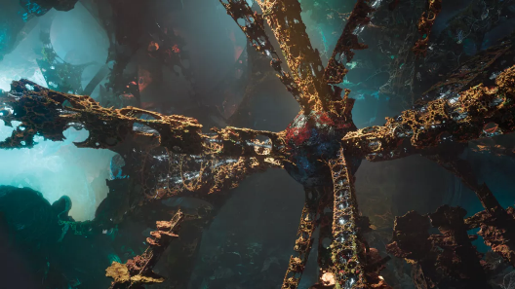
프로젝트 목적
고 품질의 렌더링 결과물을 얻을 수 있는 알고리즘들은 이미 충분히 존재합니다.
대표적인 예시로 Monte Carlo적분을 이용한 Path Tracing방식이 있습니다. 이런 방식들은 영화산업에서 활발히 사용되고 있습니다.
하지만, 게임은 Real Time에 프레임을 렌더링해야하기 때문에 Path Tracing같은 계산복잡도가 높은 알고리즘을 사용하지 못하고 있습니다.
- 가디언즈 오브 갤럭시 2 영화의 한장면
-> 프로젝트 목적: 게임에서 계산복잡도가 높은 렌더링 알고리즘을 적용하는 방식의 제시

Slide 3
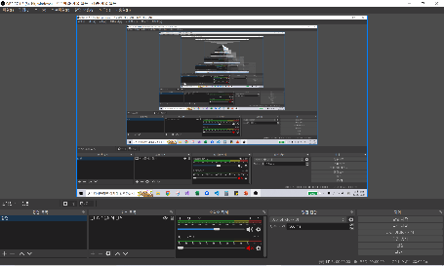

주제: 고 퀄리티 게임영상 녹화기술
Resolution : 4k
FPS : 120fps
Method: ReSTIR
녹화
시작
녹화
중단
기존의 게임영상 녹화방식: OBS Studio와
같은 외부툴을 이용해 인 게임 화면을 그대로 동영상 파일화 하는 방식
개발하고자 영상 녹화 방식: 특정 구간의 Replay를 계산 복잡도가 높고 퀄리티가 좋은 다른 렌더링 방식으로 다시 렌더링해서 동영상 파일로 저장

Slide 4
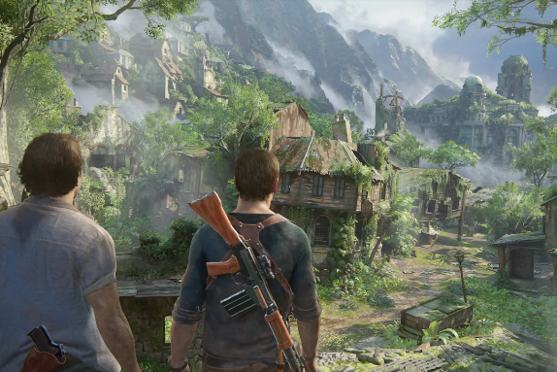
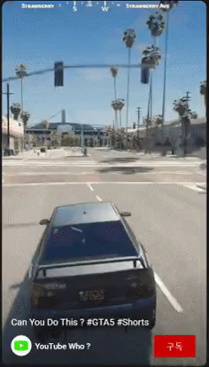
기술의 활용방안
YouTube Shorts 같이 자신의 플레이를
다른 유저들에게
자랑하는 용도로
활용
언차티드4(2016)
게임에서 그래픽적으로 인상적인 부분을
동영상으로 소장하는 용도로 활용

Slide 5
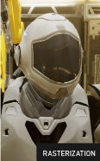
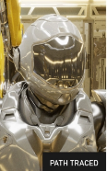


기술의 동작과정
Step1. 특정 구간의 플레이 데이터 추출 | Step2. 추출한 플레이 데이터를 계산 복잡도가 높고 퀄리티가 뛰어난 렌더링 알고리즘을 사용해서 재 렌더링 | Step3. 재 렌더링되는 프레임들을 동영상 포맷으로 Encoding

Slide 6
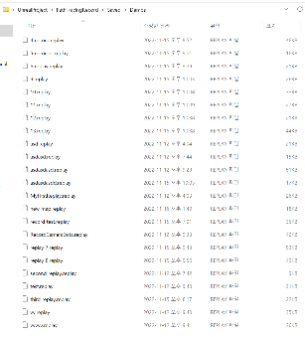
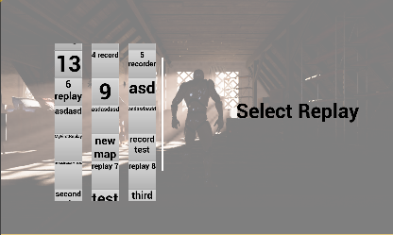
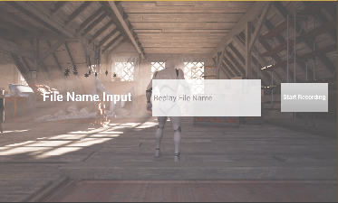
현재까지의 진척상황
진척1. 게임 플레이 녹화부분
녹화 시작UI
녹화파일을 선택하는 UI
녹화파일(.replay) 리스트
- 언리얼이 제공하는 Demo Net Driver기능을 활용해서 특정 구간의 게임 플레이 기록을 저용량의 파일로 저장하고 다시 재생하는 기능 구현 완료

Slide 7
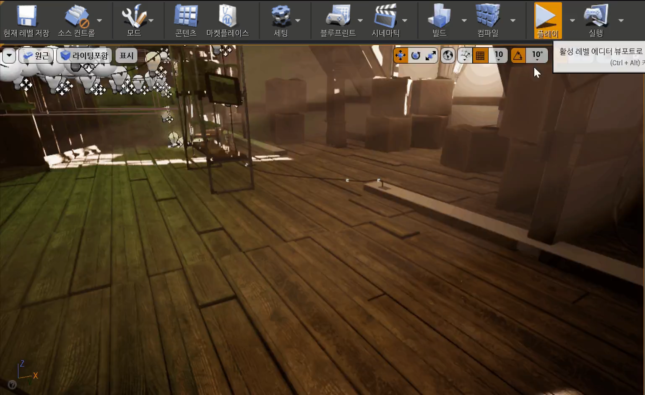
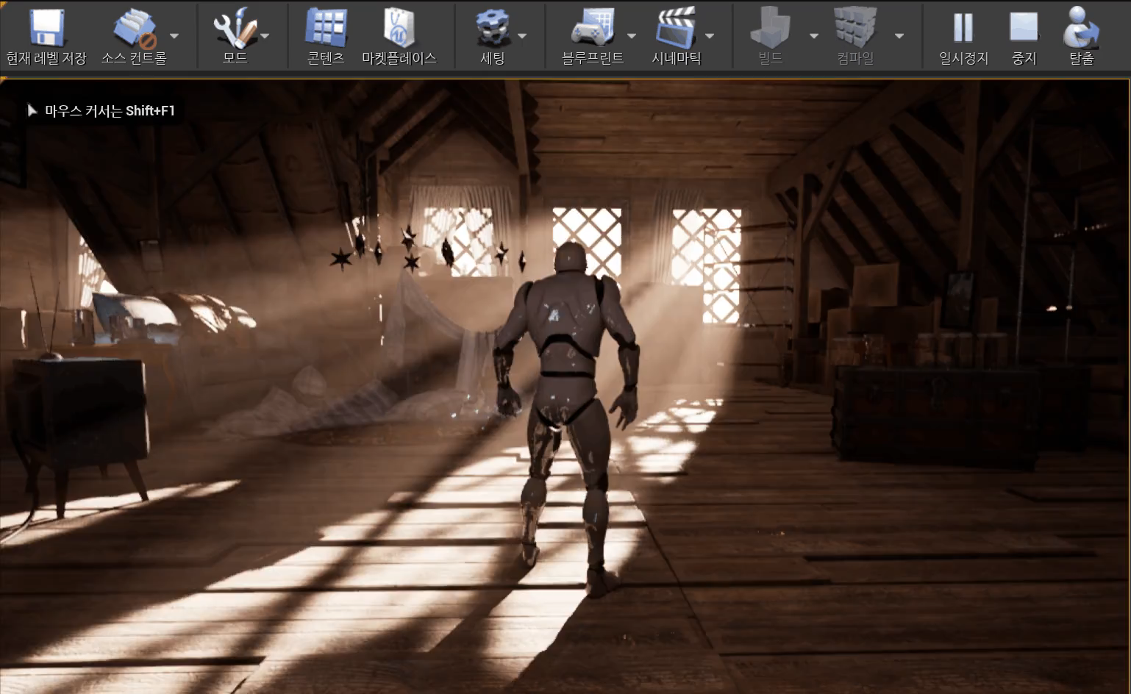
현재까지의 진척상황(동영상)
Replay 기록과정
Replay 재생과정

Slide 8
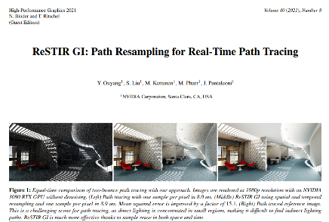
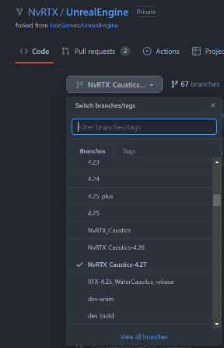
현재까지의 진척상황
진척2. 계산 복잡도가 높은 알고리즘을 사용한 재 렌더링
Nvidia의 NvRTX레포지토리:
Nvidia연구진들이
아직 언리얼엔진에
적용되지 않은
실험적인 그래픽 기술들을
연구하는 레포지토리.
본 프로젝트에서는
NvRTX-Caustics
브랜치 코드를 빌드 후 구현되어있는
ReSTIR GI알고리즘을 사용합니다.
타겟 논문: ReSTIR GI(2021)
ReSTIR GI: 과거 픽셀정보와 주변 픽셀정보를 샘플 후보로 재사용해서 PathTracing알고리즘의 수렴도를 개선한 알고리즘,
논문은 계산복잡도로 인해 픽셀당 샘플 수를 1로 제한했지만. 본 프로젝트에서는 충분한 샘플 수를 사용할 예정.

Slide 9
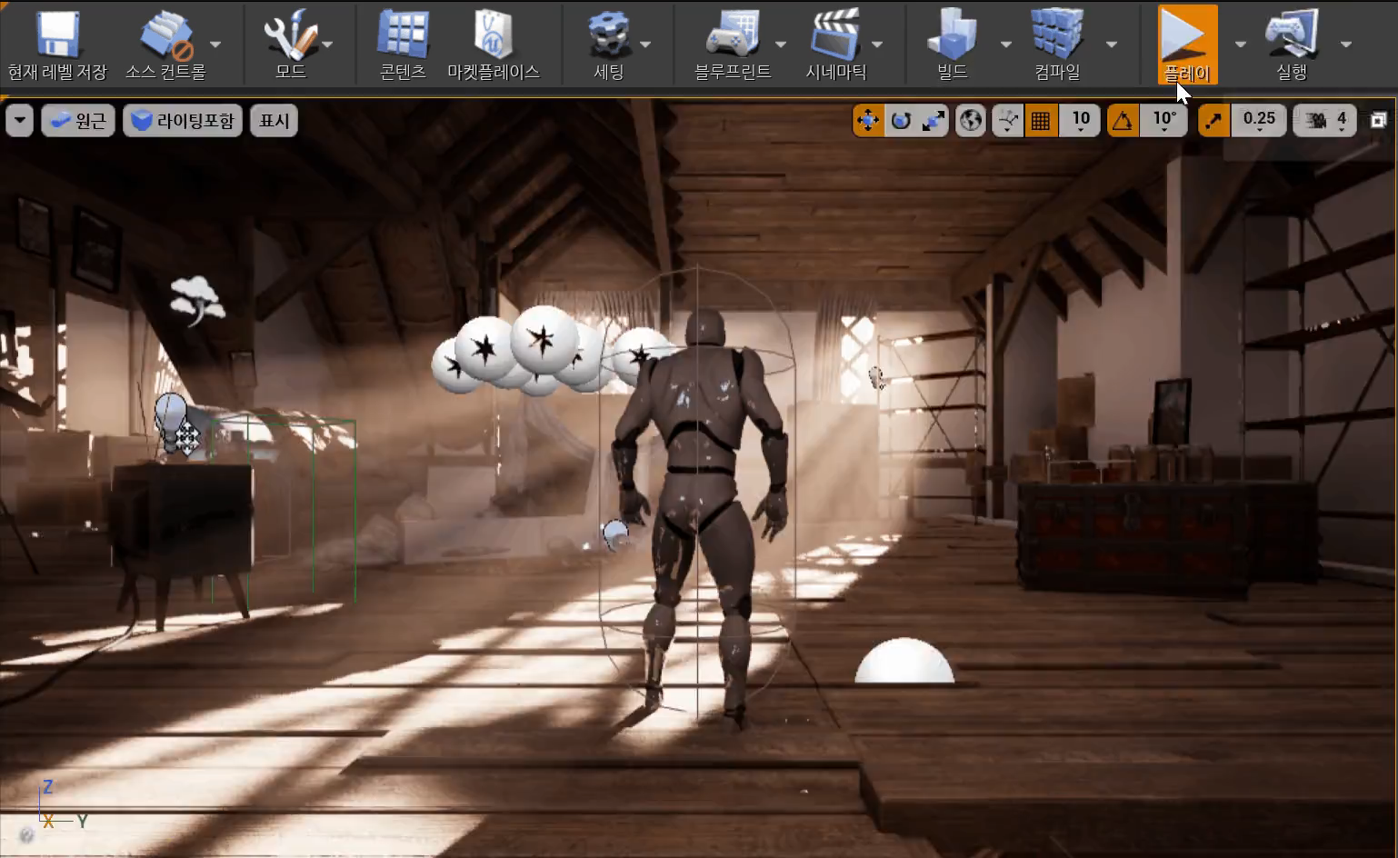
현재까지의 진척상황(동영상)
Rasterization/ ReSTIR GI 런타임 전환 동영상

Slide 10
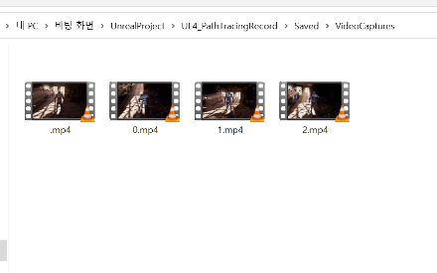
현재까지의 진척상황
진척3. 재 렌더링되는 프레임들을 동영상 포맷으로 Encoding
재 렌더링한 결과동영상(.mp4) 저장 디렉토리
- 언리얼 엔진의 GamePlayMediaEncoder코드를 활용해서 .replay파일에 의해 다시 렌더링되는 프레임들을 그래픽카드 Hardware를 이용해서 .mp4파일로 Encoding하는 기능 구현 완료

Slide 11
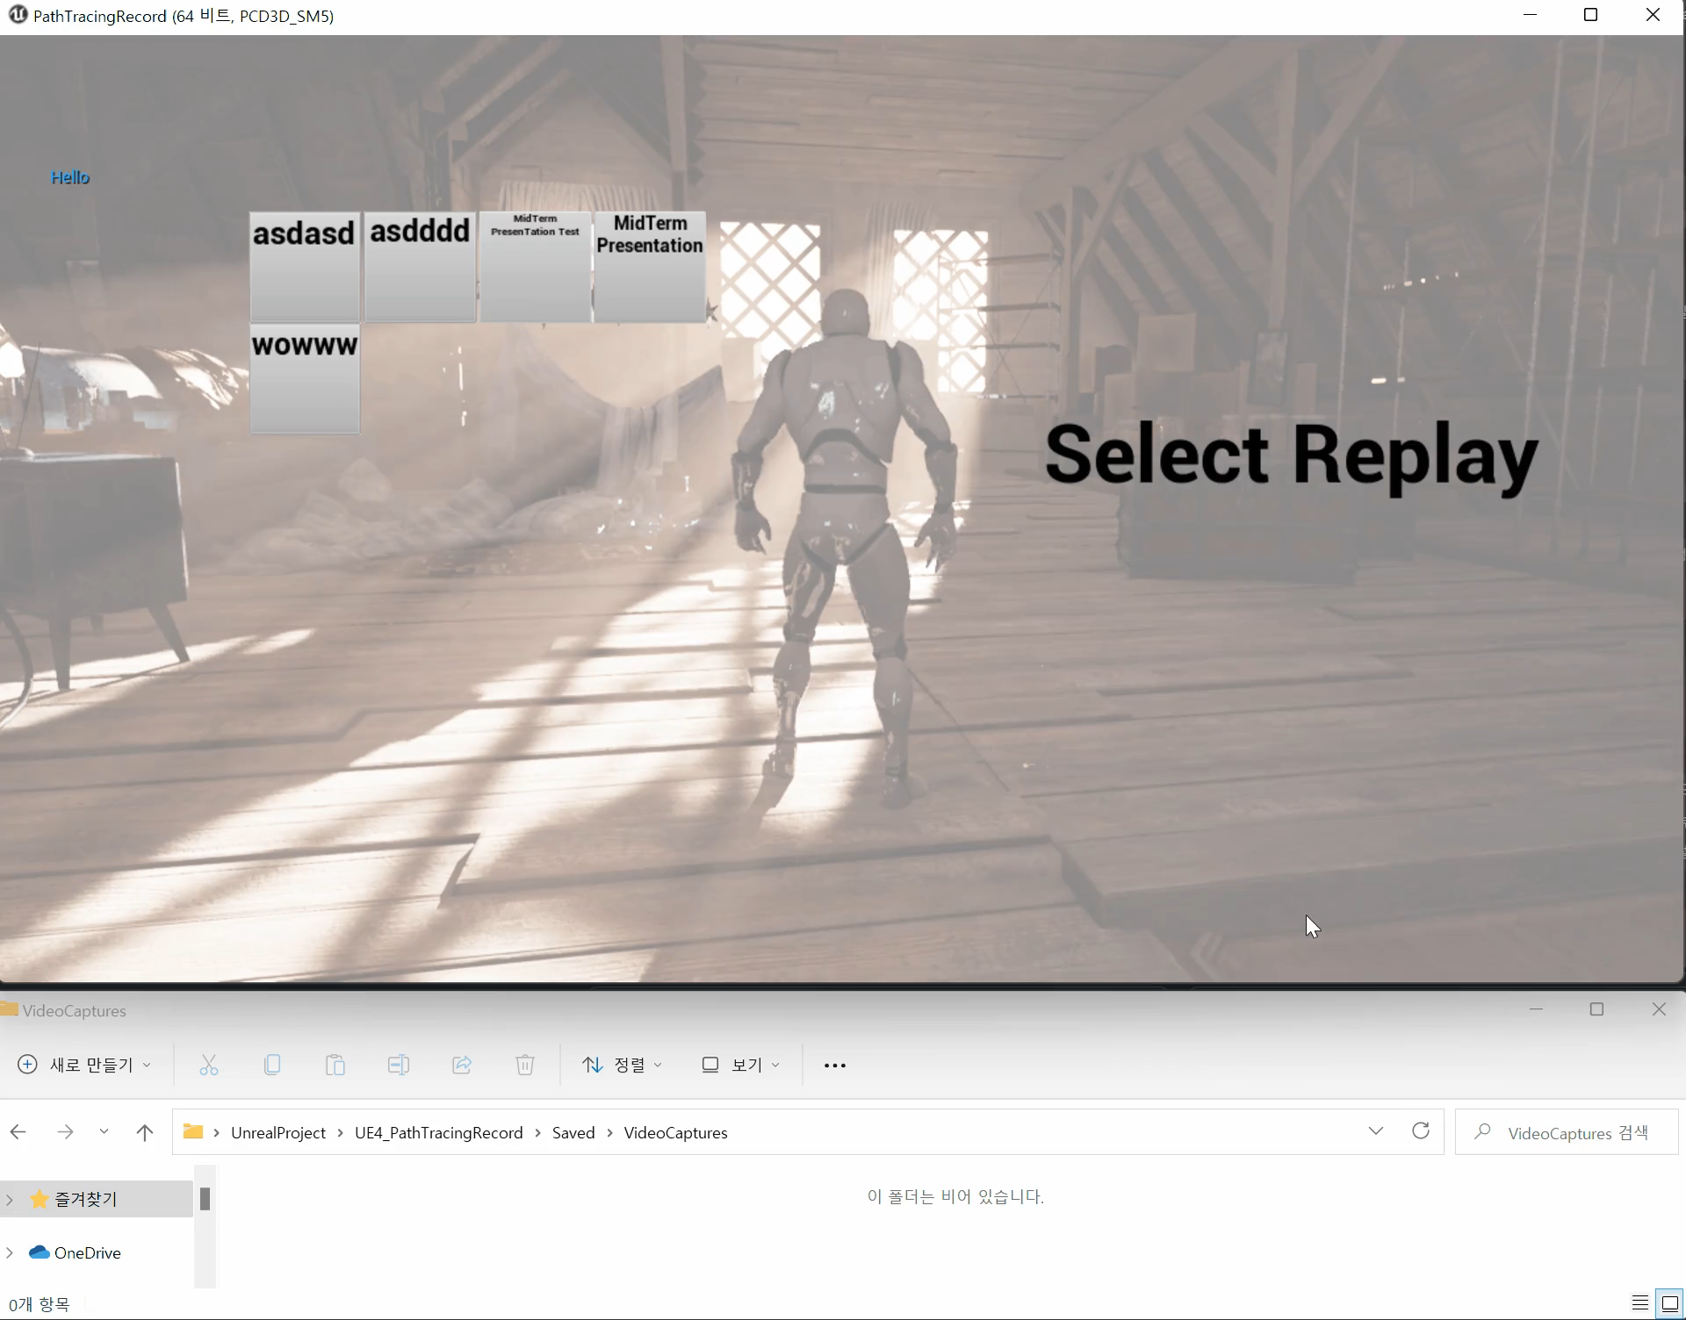
현재까지의 진척상황(동영상)
UI에서 리플레이를 선택시 리플레이 재 렌더링과 동시에 하드웨어 Encoder를 이용한 동영상 Encoding이 진행되는 데모 동영상
결과물로 MidtermPresentation.mp4 동영상이 생성되는 것을 확인할 수 있습니다

Slide 12

기말발표까지 할 것1(구현 보완)
Replay재생시 플레이했던 카메라 조작 입력이 반영되지 않는 문제 해결예정
GamePlayMediaEncoder가 특정 bitrate이상으로 encoding이 안되는 문제 해결예정
저프레임의 재렌더링과정을 고프레임의 .mp4동영상 파일로 encoding하도록 구현 보완 예정(재 렌더링과정에서는 엔진의 delta time을 특정값으로 고정시키고 encoding하는 방식으로 구현)

Slide 13
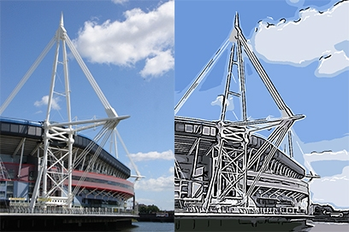
기말발표까지 할 것2(추가 개발)
11월 18일 발표에서 교수님의 피드백: 기술이 Challenging하다는 걸 보여줄 수 있으면 좋을 것 같다.
피드백 대응:
Step2인 고퀄리티 렌더링 알고리즘 적용 부분에 언리얼에 구현되지 않은 Non-Photorealistic한 렌더링 알고리즘을 찾아서 추가로 적용시킨다면 좋을 것 같다는 아이디어가 떠올랐습니다.
실제게임은 평범한 그래픽으로 플레이하지만, 리플레이를 저장할 때는 Non-Photorealistic한 그래픽으로 저장하는 방식입니다.
NPR(Non-Photorealistic Rendering)키워드로 논문들을 찾아보고 교수님과 미팅후에 UE에 구현해보는 방향으로 진행해보겠습니다.

Slide 14
Q & A

